Slide 1
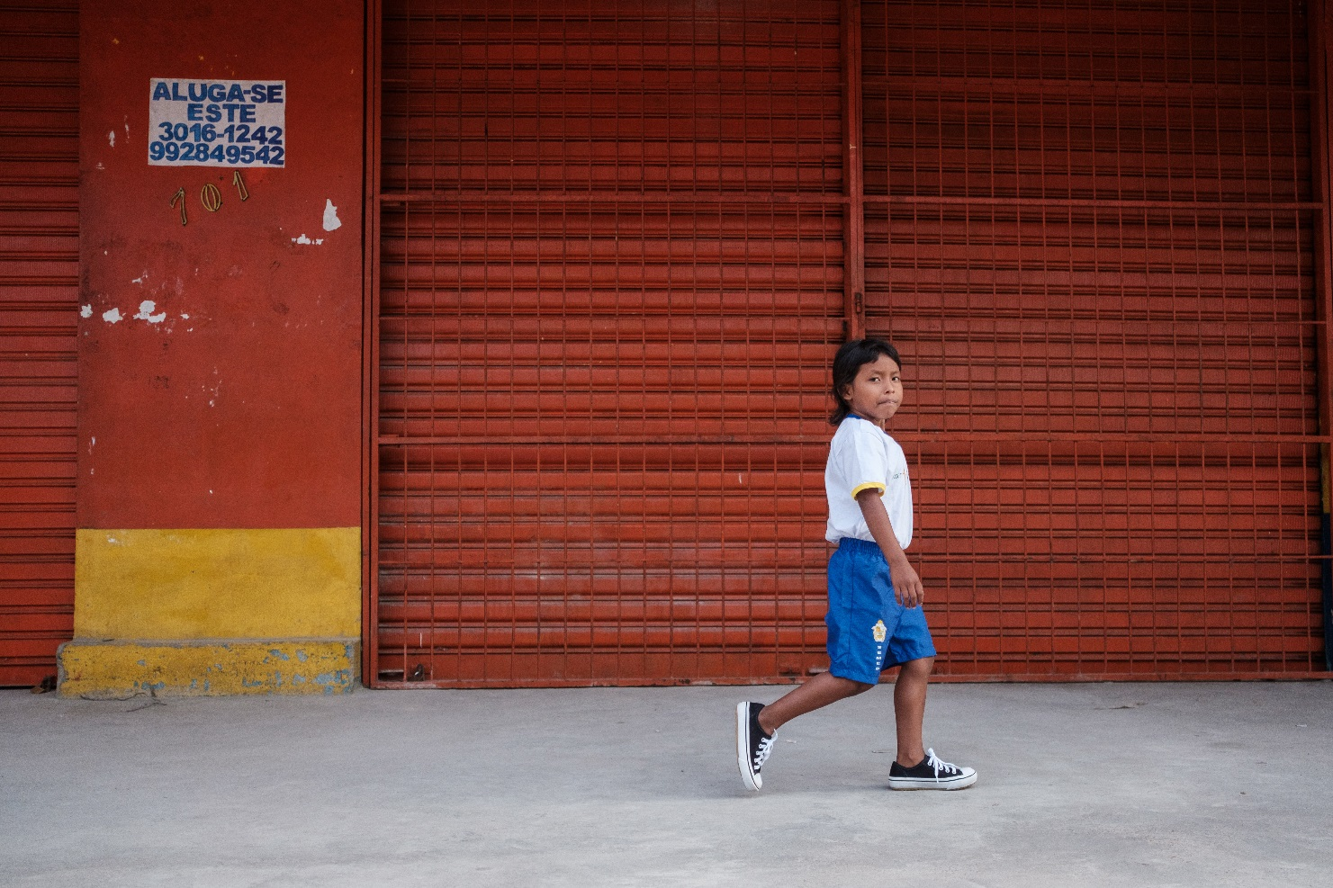
APRESENTAÇÃO SOBRE ATUAÇÃO DO ACNUR

Slide 2
MANDATO DO ACNUR
Quando surgiu o ACNUR?
Pós-Segunda Guerra Mundial;
Criado em 14 de dezembro de 1950, pela Assembleia Geral da ONU – Resolução 428(V);
Mandato Proteção e Soluções Duradouras para refugiados, apátridas e, em alguns casos, deslocados internos.
Base Juridica
A Convenção de 1951 da ONU sobre Refugiados e seu Protocolo de 1967 são os fundamentos da proteção das pessoas refugiadas e estabelecem os princípios legais sobre os quais se baseiam inúmeras legislações e práticas internacionais, regionais e nacionais.
Lei brasileira 9.474/97

Slide 3
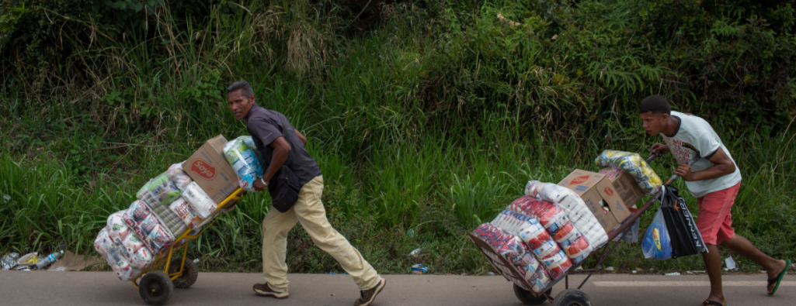
MANDATO DO ACNUR
Trabalha para assegurar que qualquer pessoa, em caso de necessidade, possa exercer o direito de buscar e receber refúgio em outro país e, caso deseje, regressar ao seu país de origem de forma segura.
Garantir que os países estejam conscientes das suas obrigações de conferir proteção aos refugiados e a todas as pessoas que buscam refúgio, atuando em conformidade com esses compromissos.

Slide 4
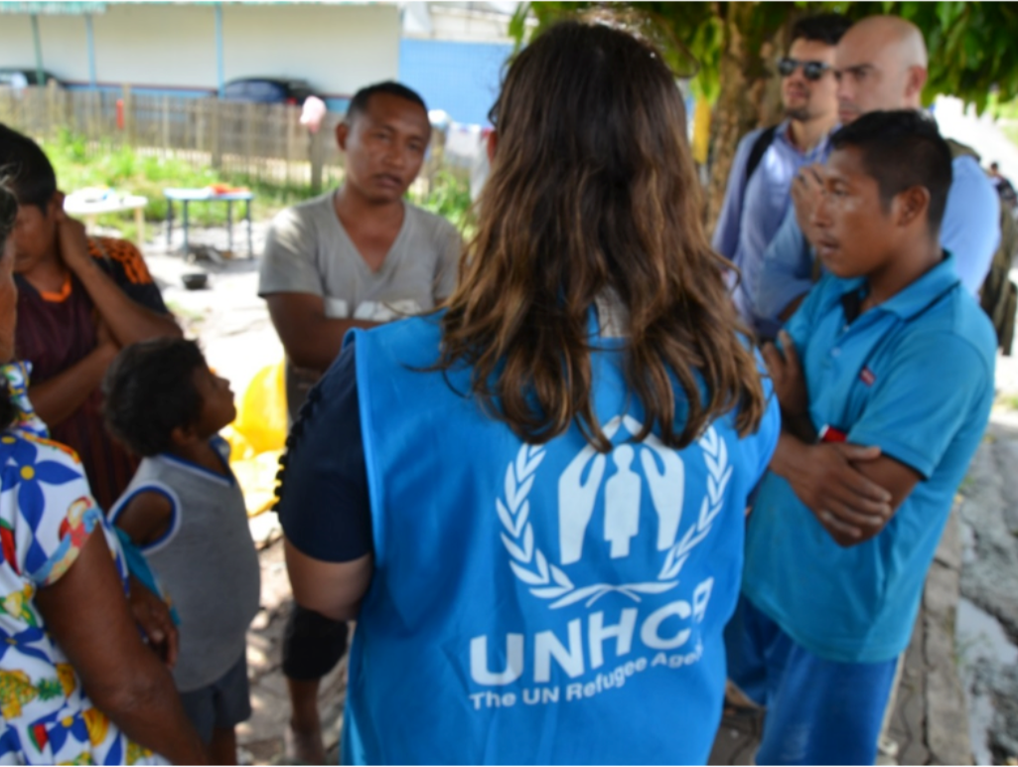
O ACNUR, AGÊNCIA DAS NAÇÕES UNIDAS PARA OS REFUGIADOS, É UMA ORGANIZAÇÃO GLOBAL DEDICADA A SALVAR VIDAS, A PROTEGER OS DIREITOS E A CONSTRUIR UM FUTURO MELHOR PARA REFUGIADOS, PESSOAS DESLOCADAS DE FORMA FORÇADA E OS APÁTRIDAS.
CONVENÇÃO DE 1951
SOBRE REFUGIADOS

Slide 5
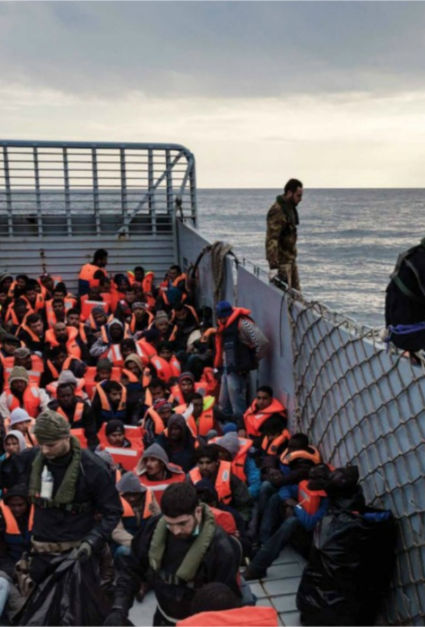
PESSOAS ATENDIDAS
•SOLICITANTES DE REFÚGIO;
•REFUGIADOS;
•DESLOCADOS INTERNOS;
•RETORNADOS;
•APÁTRIDAS;
•OUTRAS PESSOAS DE INTERESSE.

Slide 6
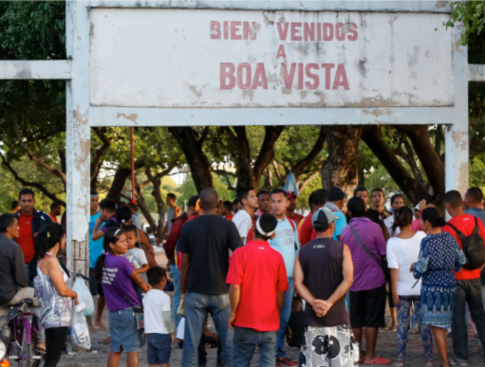
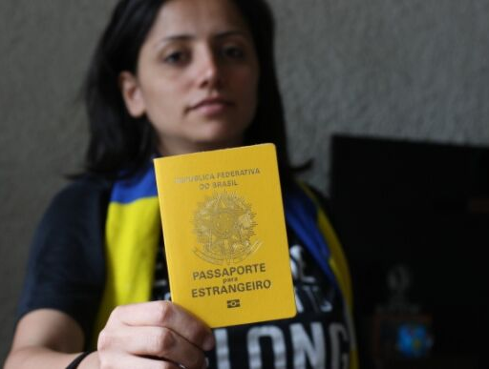
EMERGÊNCIA
SITUAÇÃO VENEZUELA
Escritórios de Campo em Junho de 2017
Roraima e Amazonas: Ordenamento de Fronteira (documentação), Abrigamento (Ministério da Cidadania), Interiorização + Proteção (SGBV, CP)
NÃO EMERGÊNCIA
Proteção a refugiados e promoção de soluções duradouras

Slide 7
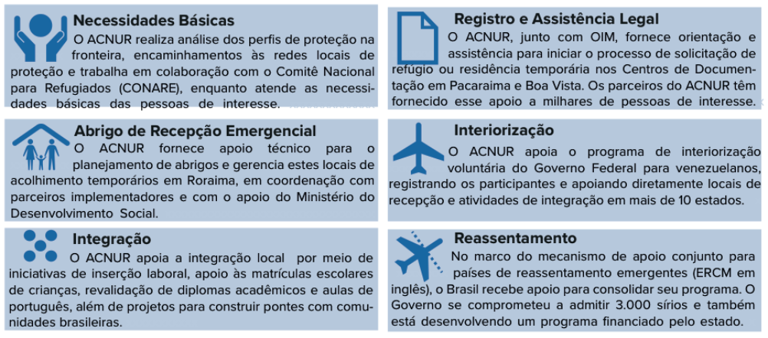
STUART PHILLIPS
AMELIA JOHNSON
MARK WALTERS
MAIN CHARACTER
SUPPORTING
ANTAGONIST
Parceiros da Sociedade Civil do ACNUR em Manaus
Cáritas: CBI, Casos de baixa-média complexidade, cursos de português e profissionalizantes
ADRA: Centro de Referência (pré-documentação)
SJMR: Integração Local
Instituto Mana: Proteção de alta complexidade (24hrs)
Parceiros Operacionais Manaus:
Munícipio, Estado, Poder Público
Manifesto LGBT, Pastoral do Imigrante
Pessoas de Interesse do ACNUR (refugiados e migrantes situação Venezuela)

Slide 8
APOIO ACNUR
CONTEXTO ATUAL
Documentação:
Polícia Federal
Abrigamento:
Casa Miga - LGBTI Shelter (to be expand)
Oasi
Santo Antonio
Filhos Prediletos
Coroado e Alfredo Nascimento
Soluções Duráveis
Cáritas – CBI
Cursos de Português e Profissionalizantes
Engajamento do terceiro setor
Interiorização
EMERGENCIAS
Casos de Proteção de alto risco
Operação Acolhida
Abrigamento
Soluções Duráveis
Manaus maior centro urbano perto da Fronteira.

Slide 9
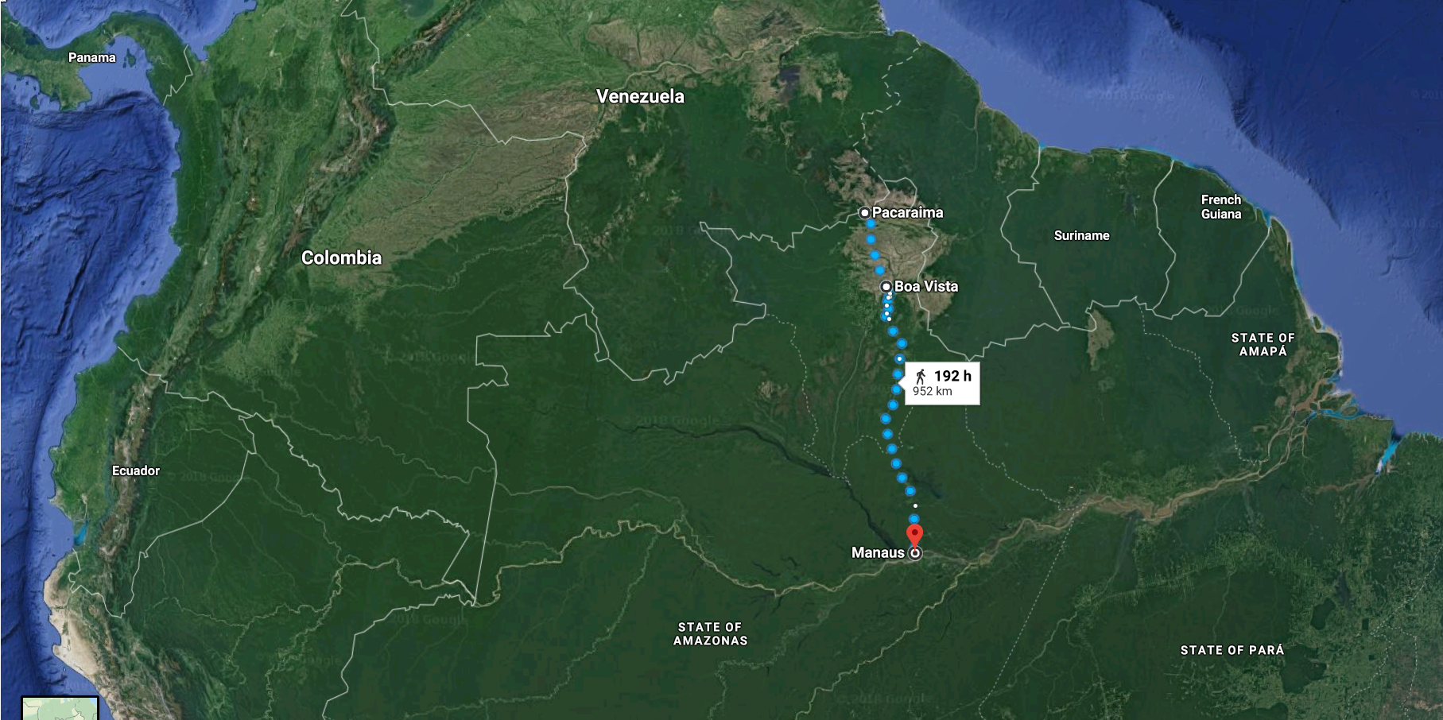
STUART HILLIPS
AMELIA JOHNSON
MARK WALTERS
MAIN CHARACTER
SUPPORTING
ANTAGONIST

Slide 10
